Slide 1

كن متعمداً
الجامعة
د. ريك جريفيث • مؤسسة الدراسات اللاهوتية الأردنية
CICFamily.com • BibleStudyDownloads.org

Slide 2
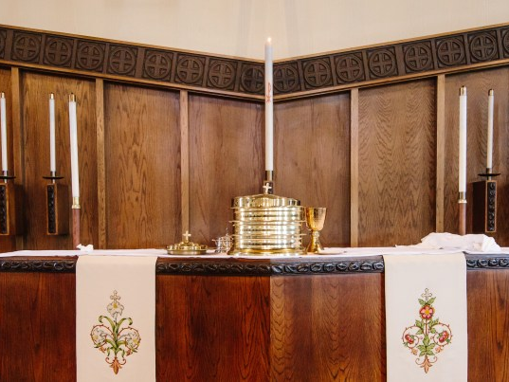
يعتقد الكثيرون أنه كونك مسيحياً فهذا أكثر حياة مملة على الإطلاق
Notes:
They say, "All Christians do is go to church, read an outdated dusty Book and say no to anything fun."
Many people actually feel sorry for you if you are a Christian!

Slide 3

هل يمكن أن يفرح المسيحيون ؟
Notes:
One writer notes, "Is the Christian life supposed to be boring? Not when it is lived correctly. Jesus said, "I have come that they may have life, and have it to the full" (John 10:10 NIV). There are pitfalls, and things are not always rosy. Spiritual attack is a very real thing; Christians experience depression and sorrow and misery, just like other people. But when a Christian is living in truth, and seeking the Kingdom of God and the salvation of souls, boring is the very last thing his or her life will be" (https://www.compellingtruth.org/Christian-boring.html).

Slide 4
هل تعتقد أن هذا متناقض ؟
التمتع بالحياة
خوف الله
Notes:
Can someone both love life and love God?
Do we have to choose between fun and obedience?

Slide 5


الجامعة
طموح الملك
كاتب فريد
Notes:
It is helpful to hear from someone who has “done it all”–especially when God inspires his words!
__________
http://churchsermonseriesideas.com/?s=ecclesiastes image

Slide 6
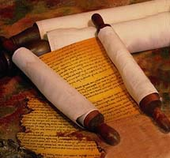
التاريخ : سليمان في أسفاره
404
نشيد
سليمان
الأمثال
الجامعة
سليمان كما يرى في
• نشيد الأنشاد العاشق (في شبابه)
• الأمثال الحكيم (في منتصف حياته)
• الجامعة الغبي (في شيخوخته)
Notes:
Of course, I am talking about King Solomon.
Most see Solomon as having written Song of Songs first in his young life and then Proverbs in mid-life.
Now, as an old man who has “seen it all,” he muses on the meaning of life in Ecclesiastes.

Slide 7


من الذي يعجبك ؟
الأصنام الحالية
Notes:
In our age people idolize athletes or attractive people who pretend to be someone else (=Hollywood and Bollywood).

Slide 8
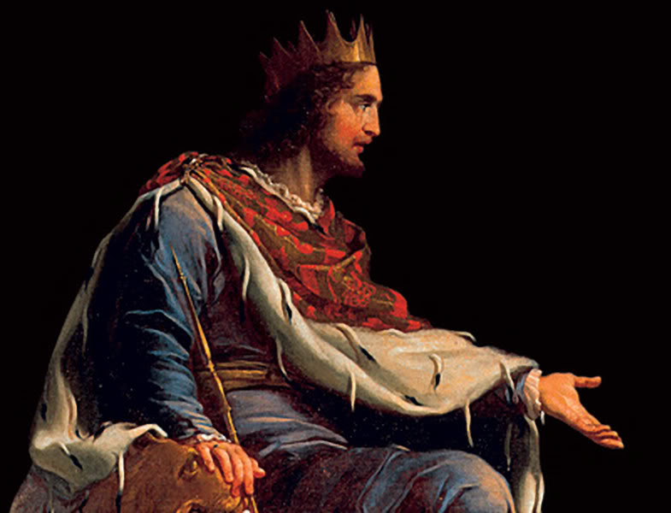
لقد أعجبوا بالحكماء
Notes:
But at the time of Solomon, sages were idolized and taught wisdom as the people then seemed to pursue wisdom more than they do today.

Slide 9
كيف نعمل الأمرين معاً ؟
4 طرق لتكون متعمداً
التمتع بالحياة
خوف الله
Notes:
But back to our question: How can we be intentional to enjoy life and fear God?
These are NOT mutually exclusive! You CAN do both and SHOULD do both!
The Bible presents both the ideals of life and also the realities. Proverbs gives the ideals and Ecclesiastes gives the exceptions to those ideals.
Many of us think that we cannot both enjoy life and fear God in the midst of the uncertainties and fleeting nature of life. Solomon shows us that actually all of these work fine together—since life is short and perplexing, we can and should both enjoy life and fear God. In fact, the very fear of God is what makes us best enjoy life!
Today we will see 4 ways to be intentional to do both.
Here's the first way to be intentional to enjoy life and fear God. It’s to…

Slide 10

1. عش كما لو أن الحياة زائلة (1: 1-11)
Notes:
Even the oldest people don't live very long.
Life's short-lived and fleeting cycles should move us to seek God.

Slide 11
الجامعة
403
العمل والحكمة لا يدومان | Title | Title | Title
الشباب | الحكمة | العمل | الموضوع الطبيعة الزائلة ل
11:7–12:14 | 6:10–11:6 | 1:12–6:9 | 1:1-11
قلب الانسان | رأس الانسان | يد الانسان | انسانية الانسان
التقدم بالعمر | الجهل | العمل | الدوائر
المكان: الأرض ( "تحت الشمس") حوالي 935 قبل الميلاد | Text | Text | Text
Notes:
لكن الموضوع الآن ينتقل إلى المنطقة الزائلة الثالثة في القسم الأخير من الكتاب.
هذه المرة يتعلق الأمر بالشباب (اشرح مخطط الكتاب).
The major themes of human accomplishments (work) and human intellect (wisdom) dominate this book where Solomon declares them "meaningless" (NIV, NLT) or "vanity" (NASB, KJV). Probably better is "fleeting" or not lasting. The book ends by applying this fleeting nature of work and wisdom to youth.

Slide 12
الجامعة 1

Slide 13

الدخول في دوائر (1: 1-11)
الجامعة
د. ريك جريفيث • مؤسسة الدراسات اللاهوتية الأردنية
CICFamily.com • BibleStudyDownloads.org

Slide 14

لماذا السرعة ؟

Slide 15

غالباً ما تجري الفئران في دوائر

Slide 16
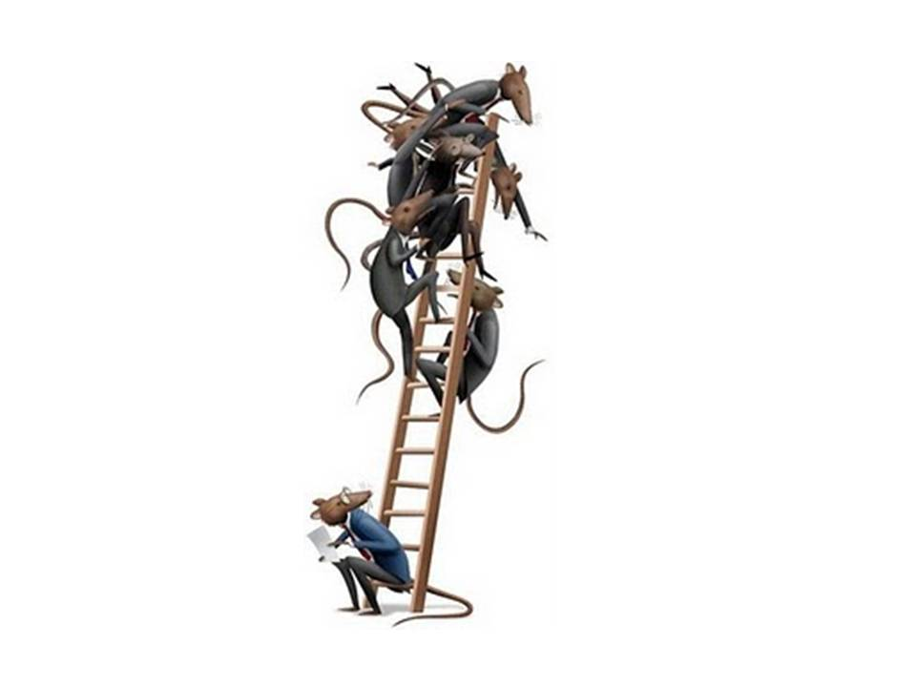
Rats climb the ladder

Slide 17
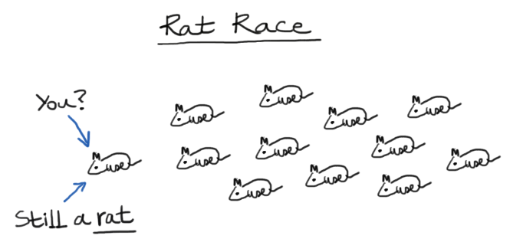
Still a rat
سباق الفئران
أنت ؟
لا زلت فأراً

Slide 18

نعم و لكنك لو تعرف من هو رئيسي

Slide 19

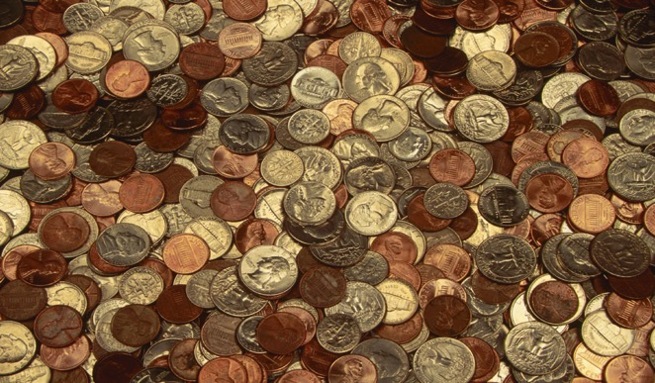
كل مسعى بشري قصير العمر (1: 2)

Slide 20

1: 2
الكلمة العبرية هيبيل
باطل
الأباطيل
“الكل باطل”

Slide 21

معنى هيبيل
هـ ب ل
"باطل" (KJV, ESV, NAU),
"بلا معنى" (NIV, NLT),
"غير مجدي" (NET, TLB, BKC)
"زائل"
الكلمة الرئيسية في سفر الجامعة

Slide 22

طريقتين للنظر إلى الحياة
"استمتع بالحياة"
406
"اتق الله"
"احفظ وصاياه"
"بلا معنى"
"تحت الشمس"
Notes:
I used to see this book as if Solomon is under water most of the time, declaring life to be "meaningless." Why? He is seeing life only "under the sun" in a horizontal perspective. It's the human view.
However, at various points he "comes up for air" only to advise his readers to "enjoy life" (2:24a; 12:13a, etc.) and to "fear God" (2:24b-26). The conclusion also tells us to "keep his commandments" (12:13b).
But is this the right way to look at the book?

Slide 23
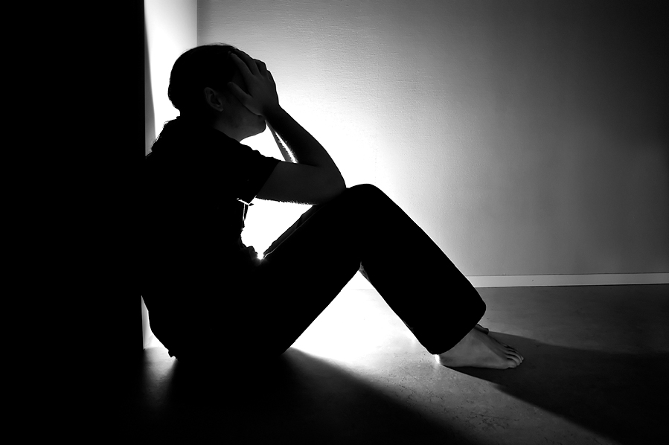
عدم جدوى
الإنجازات و الحكمة البشرية
الجامعة
لكن ...
هل الحياة فعلاً بلا معنى ؟
هل كان سليمان مفصوماً ؟

Slide 24

معنى هيبيل الحرفي
”نفس، ريح، بخار"
(أم 21: 6، أش 57: 13)
الجامعة

Slide 25
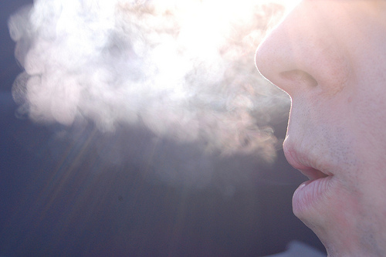
ترجمة حرفية جداً
تشبيه مجازي :
ما لا يدوم - "ما هو بدون مضمون حقيقي أو قيمة أو ديمومة
أو أهمية أو معنى
(BKC, 1:976)

Slide 26
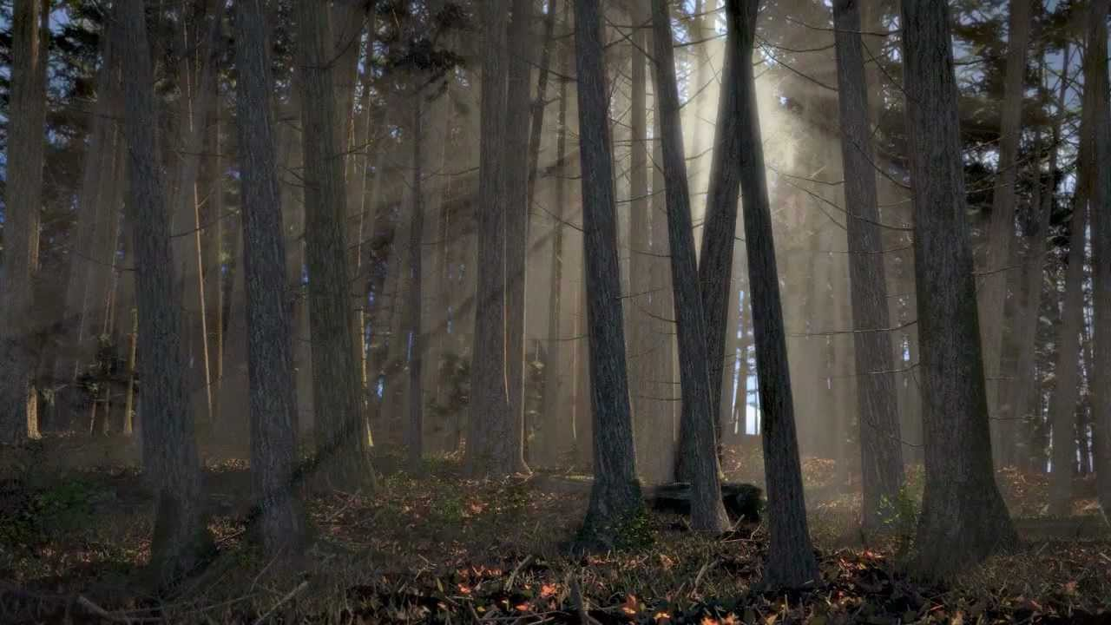
زائلة أو عابرة (6: 12 مع 3: 19، 7: 15، 9: 9، 11: 10)
ماذا يشبه الريح أو البخار ؟
غامض أو محير (6: 2، 8: 10 و 14)
غائب و غامض (11: 8)
BKC, 1:976

Slide 27

زائل
عابر
مختصر
مؤقت
لحظي
انتقالي
قصير العمر
المترادفات :

Slide 28
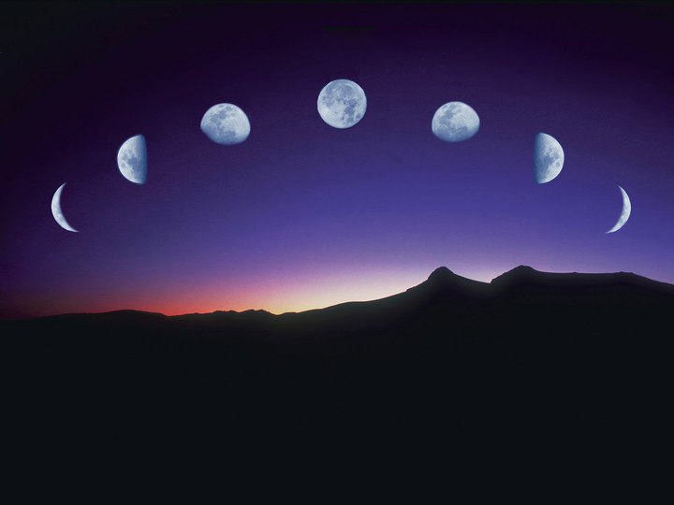
دوائر كثيرة عابرة في الحياة (1: 3-11)
Ecclesiastes

Slide 29
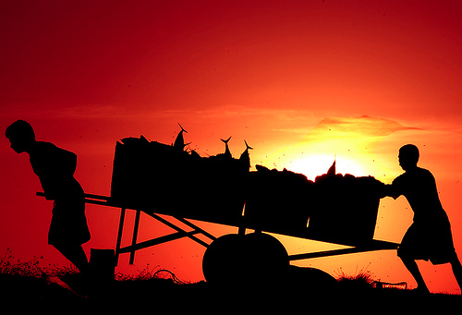
موضوع (1: 1-6: 9)
شغلنا يأتي بنا إلى الفراغ (1: 3)
ما الفائدة للإنسان من كل تعبه الذي يتعبه تحت الشمس ؟

Slide 30

الدليل: التكرارات العديدة في الحياة لا تجلب أي تغيير حقيقي (1: 4-11).

Slide 31
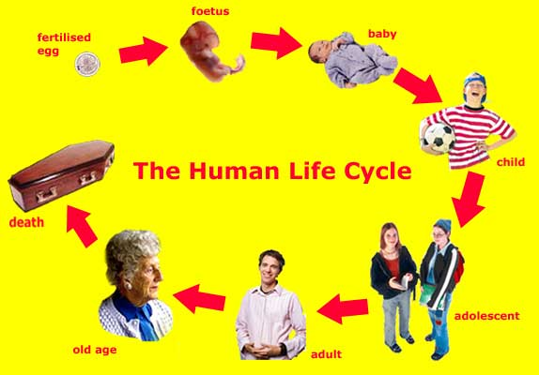
دورة الحياة البشرية
الجنين
البويضة المخصبة
الطفل
Ecclesiastes
الدورات المستمرة واضحة في أجيالنا (1: 4)
الولد
الموت
المراهق
الشيخوخة
البالغ

Slide 32

الدورات المستمرة واضحة في الطبيعة (1: 5-7)

Slide 33

الشمس تشرق و الشمس تغرب (1: 5)

Slide 34

تهب الرياح في دوائر (1: 6)

Slide 35
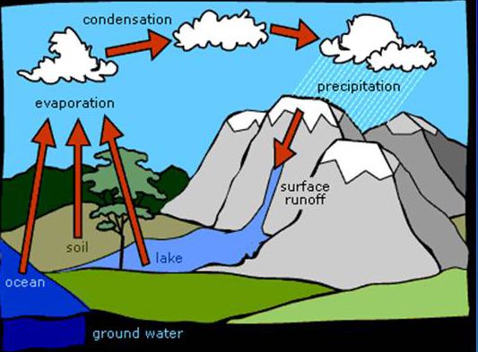

دورة المياه
التكاثف
الهطول
التبخر
الجريان السطحي
التربة
البحيرة
المحيط
دورة المياه في الأنهار والبحار إلى ما لا نهاية (1: 7).
Ecclesiastes
Notes:
http://churchsermonseriesideas.com/?s=ecclesiastes image

Slide 36
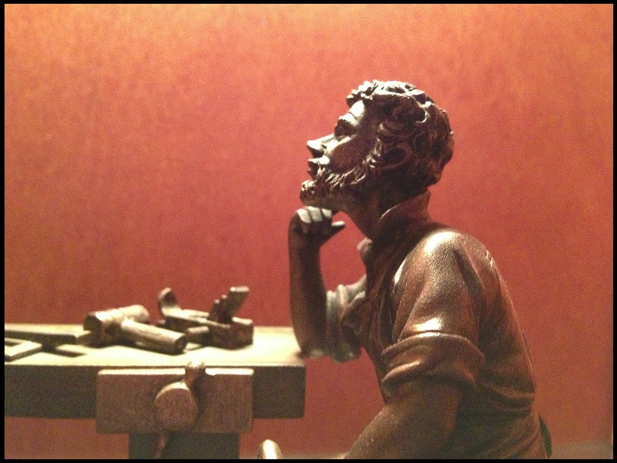
فليس تحت الشمس جديد (1: 9ب)
الدورات المستمرة واضحة في التاريخ
(1: 8-11)

Slide 37

دوائر الحياة قصير العمر و الزائلة يجب أن تحثنا على طلب الله
الفكرة الرئيسية في 1: 1-11

Slide 38

لا تنشغل بالسباق

Slide 39

Rats often run in circles
Ecclesiastes

Slide 40
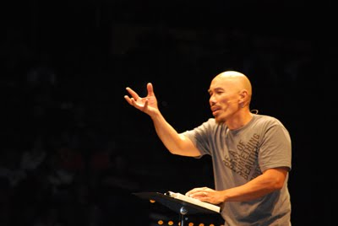
لا تنجح في الشيء الخطأ
خوفنا الأكبر ليس من الفشل بل من النجاح في أمور الحياة غير المهمة
فرانسيس تشان

Slide 41
كيف نعمل الأمرين معاً ؟
التمتع بالحياة
خوف الله
Notes:
How can we be intentional to enjoy life and fear God?

Slide 42
1. عش كما لو أن الحياة زائلة (1: 1-11)
Notes:
Even the oldest people don't live very long.
Life's short-lived and fleeting cycles should move us to seek God.

Slide 43

2. عش كما لو أن العمل زائل (1: 12-6: 9)
Notes:
Every human endeavor doesn't last very long.

Slide 44
الجامعة
403
العمل والحكمة لا يدومان | Title | Title | Title
الشباب | الحكمة | العمل | الموضوع الطبيعة الزائلة ل
11:7–12:14 | 6:10–11:6 | 1:12–6:9 | 1:1-11
قلب الانسان | رأس الانسان | يد الانسان | انسانية الانسان
التقدم بالعمر | الجهل | العمل | الدوائر
المكان: الأرض ( "تحت الشمس") حوالي 935 قبل الميلاد | Text | Text | Text
Notes:
لكن الموضوع الآن ينتقل إلى المنطقة الزائلة الثالثة في القسم الأخير من الكتاب.
هذه المرة يتعلق الأمر بالشباب (اشرح مخطط الكتاب).
The major themes of human accomplishments (work) and human intellect (wisdom) dominate this book where Solomon declares them "meaningless" (NIV, NLT) or "vanity" (NASB, KJV). Probably better is "fleeting" or not lasting. The book ends by applying this fleeting nature of work and wisdom to youth.

Slide 45
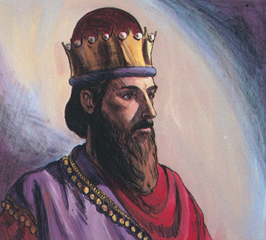
المساعي
غير المجدية
جامعة 1: 12-2: 11
د. ريك جريفيث • مؤسسة الدراسات اللاهوتية الأردنية
CICFamily.com • BibleStudyDownloads.org

Slide 46
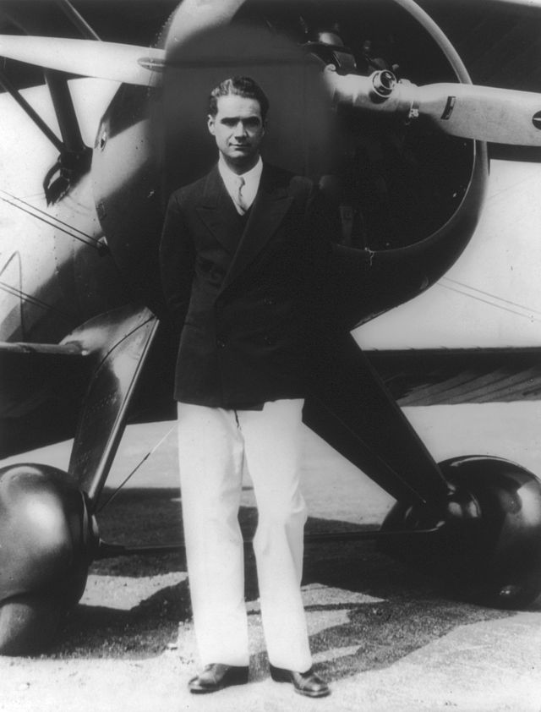
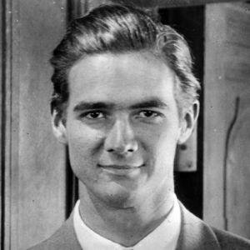
هوارد
هيجوز
(1905-1976)
Notes:
Howard Hughes, Jr. (December 24, 1905 – April 5, 1976) was an American businessman, investor, aviator, aerospace engineer, film maker and philanthropist. He was one of the wealthiest people in the world.

Slide 47

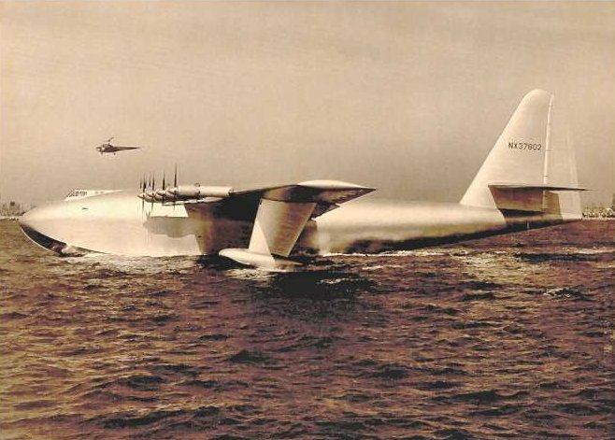
H-4 Hercules 2
Notes:
He is best known for his interest in aviation, having founded Hughes Aircraft. This company sought to help the WWII effort by making the largest plane in history designed to transport 700 troops across the Atlantic.

Slide 48
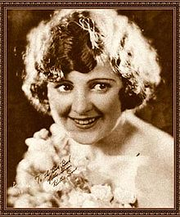
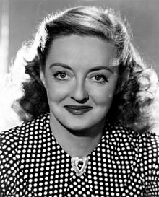


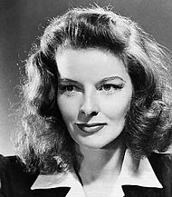

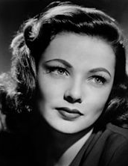

نساء، نساء، نساء
بيلي
دوف
بيتي
ديفيس
آفا
غاردنر
أوليفيا دي
هافي لاند
كاثرين
هيبورن
جيني
تيرني
جوان
فونتاين
غينجر
روجرز
Notes:
"Hughes dated many famous women, including Billie Dove, Bette Davis, Ava Gardner, Olivia de Havilland, Katharine Hepburn, Ginger Rogers and Gene Tierney. He also proposed to Joan Fontaine several times" (wikipedia).

Slide 49
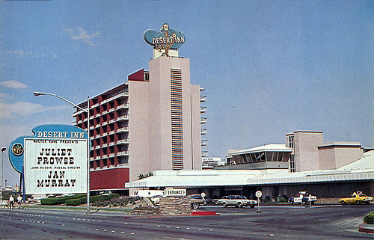
فندق الصحراء، لاس فيغاس
Notes:
His obsessive compulsive behavior especially plagued Hughes in his later years. "On November 24, 1966 (Thanksgiving Day), Hughes arrived in Las Vegas by railroad car and moved into the Desert Inn. Because he refused to leave the hotel, and to avoid further conflicts with the owners, Hughes bought the Desert Inn in early 1967" (Wikipedia).

Slide 50
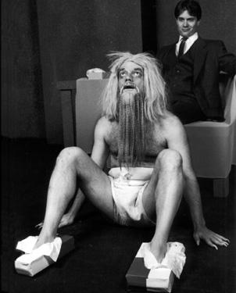
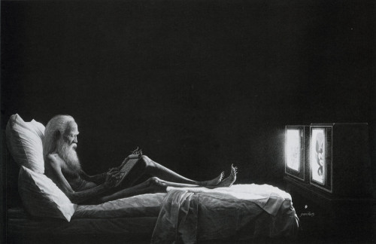
Howard Hughes (1905-1976)
Notes:
He spent most of his days living alone naked in his penthouse watching movies. He watched one movie 150 times!* "His reclusive activities (and possibly his drug use) made him practically unrecognizable; his hair, beard, fingernails, and toenails were long (possibly caused by [a disease] making him averse to touch), his tall 6 ft 4 in (193 cm) frame… weighed barely 90 pounds (41 kg)" (Wikipedia) and he had a fixation with Kleenex boxes that he kept everywhere to keep from collecting germs.
* He became obsessed with the 1968 film Ice Station Zebra and had it running on a continuous loop in his home. According to his aides, he watched it 150 times (Wikipedia)

Slide 51
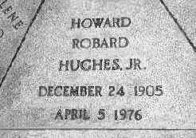
Howard Hughes
Notes:
"The FBI had to resort to fingerprints to identify the body… X-rays revealed five broken-off hypodermic needles in the flesh of his arms" (Wikipedia).

Slide 52
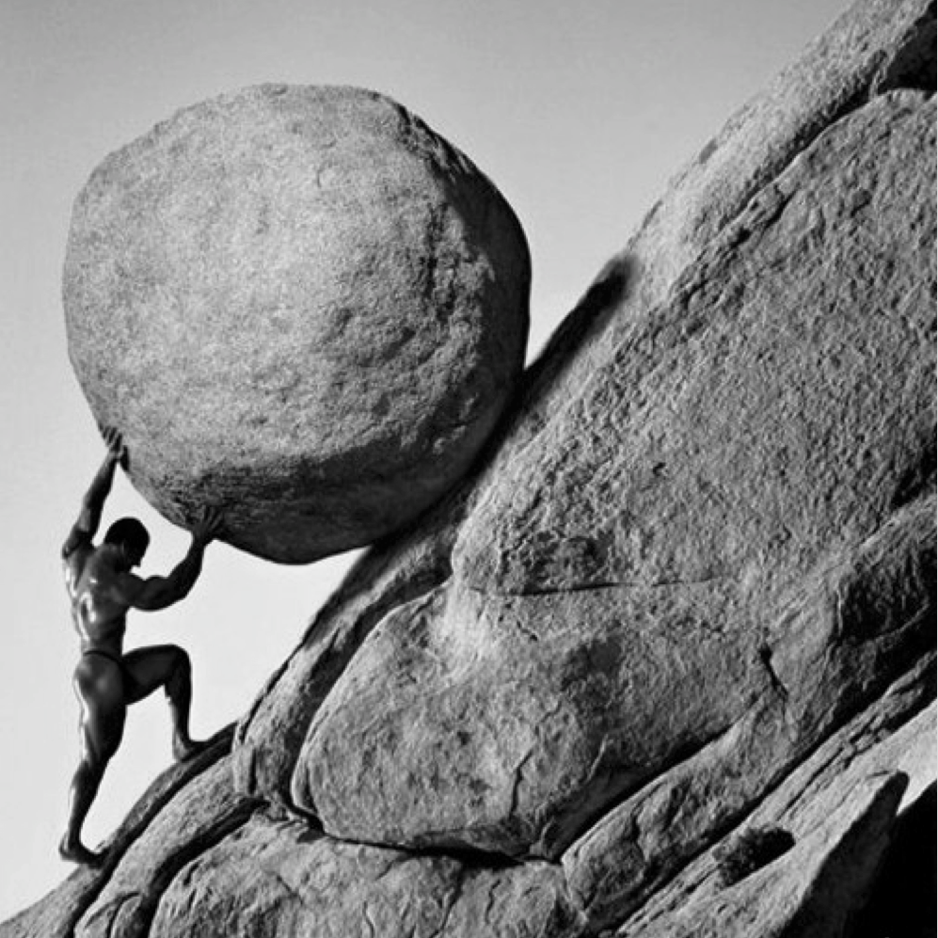
ما هي المساعي غير المجدية التي يجب تجنبها ؟
الجامعة

Slide 53
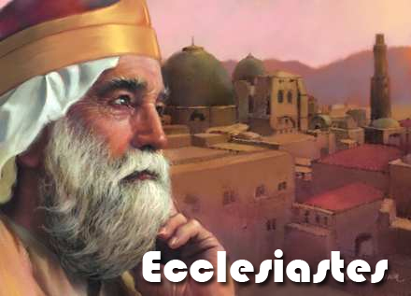
سليمان
أنا الجامعة كنت ملكاً
على إسرائيل في أورشليم
(1: 12)
الجامعة
Notes:
http://churchsermonseriesideas.com/?s=ecclesiastes image

Slide 54
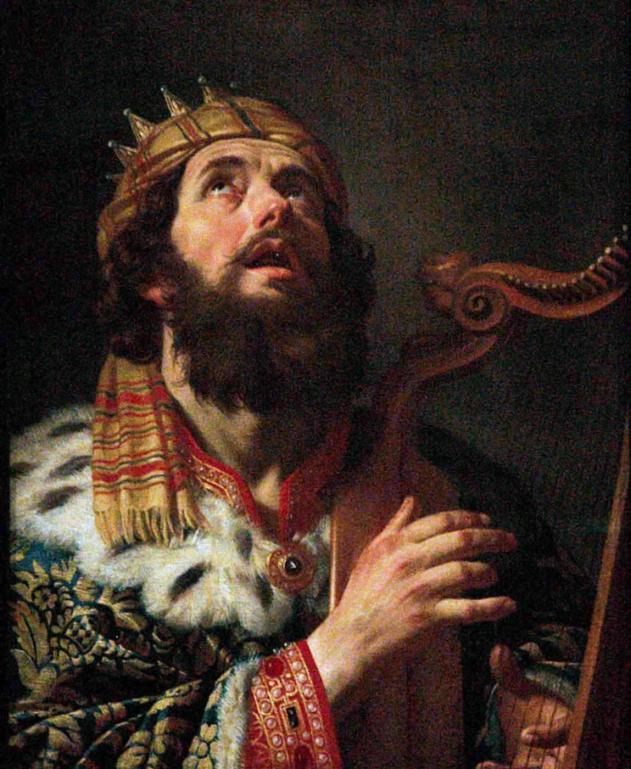
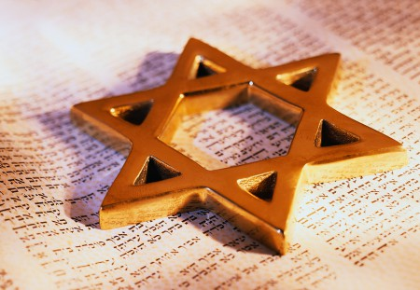
عصر إسرائيل الذهبي

Slide 55
الزوال
رأيت كل الأعمال التي عملت تحت الشمس فإذا الكل باطل و قبض الريح
(1: 14)
الجامعة
Notes:
http://churchsermonseriesideas.com/?s=ecclesiastes image

Slide 56

Cover
دعونا نرى
5 منهم
المساعي غير المجدية
تحت الشمس

Slide 57
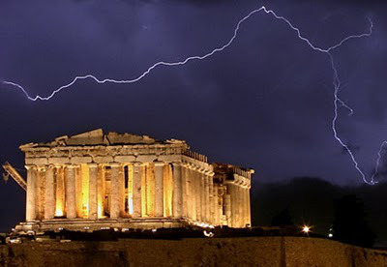
1. الحكمة لا ترضي (1: 16-18 ؛ 2: 12-16)
Notes:
1:16—I said to myself, "Look, I am wiser than any of the kings who ruled in Jerusalem before me. I have greater wisdom and knowledge than any of them." ¹⁷ So I set out to learn everything from wisdom to madness and folly. But I learned firsthand that pursuing all this is like chasing the wind.
Eccl. 1:18 The greater my wisdom, the greater my grief.
To increase knowledge only increases sorrow.
Solomon's wisdom was unsurpassed by anyone of his time and perhaps by anyone in history (1:16; cf. 1 Kings 4:29-34).
His pursuit of wisdom (human intellect), madness (foolish ideas) and folly (pleasures) resulted in frustration (1:17).
Even when he achieved wisdom it was accompanied with mental grief and emotional pain (1:18).

Slide 58
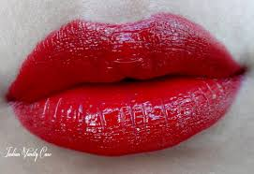


2. اللذة لا تشبع (2: 1-3)
Notes:
Solomon tried pleasure in humor (2:2).
Solomon tried pleasure in wine (2:3a).
Solomon tried pleasure in foolishness (2:3b).

Slide 59
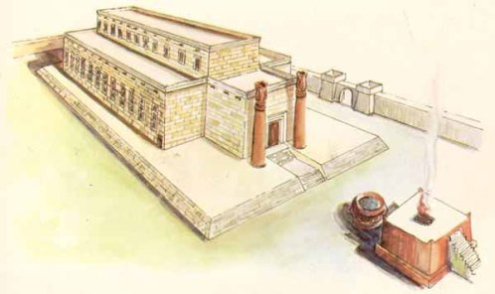
3. المشاريع لا ترضي (2: 4-6)
Notes:
Solomon built homes for himself (2:4a; cf. 1 Kings 7:1-12).
Solomon planted vineyards for himself (2:4b; cf. Song 8:10, 11).
Solomon made gardens and parks for himself (2:5a).
Solomon had food production for himself (2:5b).
Solomon built irrigation ponds for himself (2:6; cf. Neh. 2:14; 3:15,16).

Slide 60
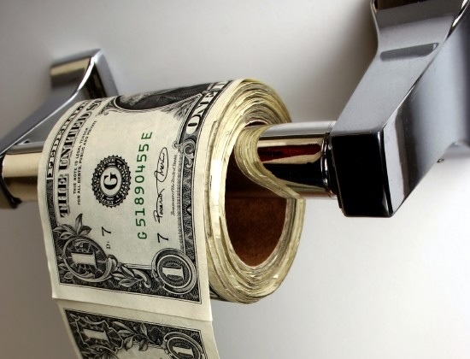
4. الممتلكات لا تكفي (2: 7-8)
Notes:
Solomon had numerous servants/slaves (2:7a).
Solomon possessed more flocks and herds than anyone in Israel's history (2:7b).
Solomon had incalculable money for any material desire (2:8a; 1 Kings 10:14, 15, 27).
Solomon had musicians for his aesthetic desires (2:8b).
Solomon had a harem for his sexual desires (2:8c; cf. 1 Kings 11:1-8).

Slide 61

5. القوة لا تكفي (2: 9)
فعظمت و ازددت أكثر من جميع الذين كانوا قبلي في أورشليم و بقيت أيضاً حكمتي معي

Slide 62
و مهما اشتهته عيناي لم أمسكه عنهما لم أمنع قلبي من كل فرح لأن قلبي فرح بكل تعبي و هذا كان نصيبي من كل تعبي 11 ثم التفت أنا إلى كل أعمالي التي عملتها يداي و إلى التعب الذي تعبته في عمله فإذا الكل باطل و قبض الريح و لا منفعة تحت الشمس
خلاصة المساعي غير المجدية
(2: 10-11)
Notes:
Solomon's conclusion is that all the preceding pursuits brought no ultimate satisfaction or lasting value (2:10-11).

Slide 63

مساعينا لا تجدي أبداً
الفكرة الرئيسية في 1: 12-2: 16

Slide 64
Cover
الحكمة
اللذة
المشاريع
الممتلكات
القوة
المساعي غير المجدية
تحت الشمس

Slide 65

ما الذي تحتاجه حقاً لتكون مكتفياً ؟
Notes:
We might say, "Well, if I just had more free time…"
You may be thinking, "A little more money might really help in the satisfaction department!"
Or, "Wow, if only so-and-so changed, I’d be happy!"

Slide 66

بما أن العمل زائل ثق بتوقيت الله، تمتع بالحياة و تمتع بالله (2: 17-6: 9)
Notes:
Our to-do list at work never ends, so relax in God's plan. Trust his open doors and live with a sense of his blessing.

Slide 67
الجامعة 3

Slide 68

توقيت الله دقيق
(3: 1-8)
Notes:
He causes events at the flawless moment!

Slide 69

الرسالة : لكل نشاط وقته المحدد (3: 1)

Slide 70

الجامعة 3: 1أ
لكل شيء
زمان

Slide 71

و لكل أمر تحت السماوات وقت (3: 1ب)
409

Slide 72

طرق الله دقيقة
(3: 9-11)
Notes:
Our best has limited success but God does everything right.

Slide 73

فأي منفعة لمن يتعب
مما يتعب به
(3: 9)

Slide 74
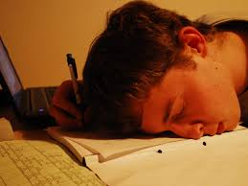
قد رأيت الشغل الذي أعطاه الله بني البشر ليشتغلوا به
(3: 10) فاندايك
رأيت كل العمل الشاق
الذي أعطانا إياه الله لنعمله
(3: 10) المبسطة

Slide 75

صنع الكل
حسناً
في وقته
(3: 11أ)
* ”مناسباً" (NAU), ”لائقاً" (5: 18)
Notes:
The Hebrew reads literally "beautiful" but the idea is more properly "appropriate" or "fitting"

Slide 76

الفكرة الرئيسية في الجامعة 3
احتفل بجهلك لتوقيت الله

Slide 77

الأفكار الرئيسية
توقيت الله دقيق (3: 1-8)
طرق الله دقيقة (3: 9-11)
تمتع بالحياة و اتق الله (3: 12-15)

Slide 78

ماذا يجب أن تفعل حين تكون الحياة
غير عادلة ؟

Slide 79
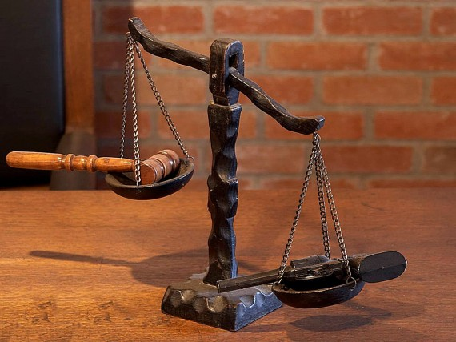
1. اعلم أنك ستحاسب أمام الله
(3: 16-17)
الظلم
أنت

Slide 80

2. تمتع بالحياة الآن (3: 18-22)
الموت
تمتع

Slide 81

سلّم لله و تمتع بالحياة
الفكرة الرئيسية في
3: 16-22
ماذا يجب أن تفعل حين تكون الحياة غير عادلة ؟

Slide 82
الجامعة 4

Slide 83

مشاكل مدمني العمل
الجامعة 4
د. ريك جريفيث, مؤسسة الدراسات اللاهوتية الأردنية
BibleStudyDownloads.org

Slide 84

لما يجب تجنب
أن تكون من
مدمني العمل ؟

Slide 85
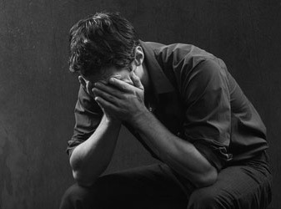

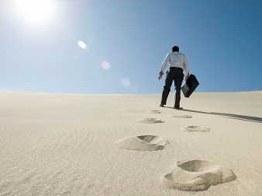

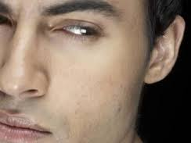
مشاكل مدمني العمل
لا
معزين
لا
راحة
لا
أتباع
لا
مستفيدين
لا
أصدقاء
Notes:
No Comforters (4:1-3)
No Rest (4:4-6)
No Beneficiaries (4:7-8)
No Friends (4:9-12)
No Followers (4:13-16)

Slide 86

الفكرة الرئيسية في الجامعة 4
اعمل حتى لا تصبح مدمناً على العمل

Slide 87
الجامعة 5

Slide 88

كيف تكرم
الله ؟
الجامعة 5: 1-7
د. ريك جريفيث • مؤسسة الدراسات اللاهوتية الأردنية
CICFamily.com • BibleStudyDownloads.org

Slide 89
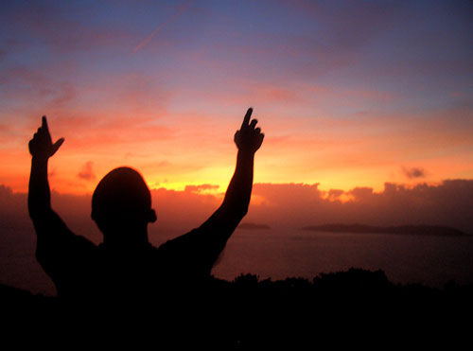
هل تصارع
في عبادة الله ؟
Notes:
Obviously God is there when we attend church, and God is there when we approach Him in our own personal quiet time.
But unfortunately, we often don’t recognize His presence and sometimes we even end up in slumber land.

Slide 90
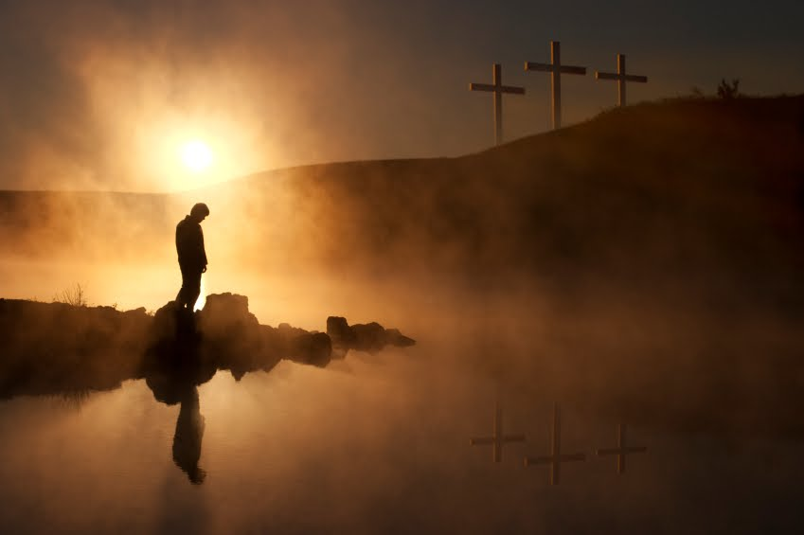
كيف يمكننا أن نكرم الله ؟
Notes:
What are the ingredients of a true reverence for God?

Slide 91

1. أكرم الله في عبادتك (5: 1-3)
Notes:
We need to honor God by ascribing worth to Him in a way He accepts.

Slide 92
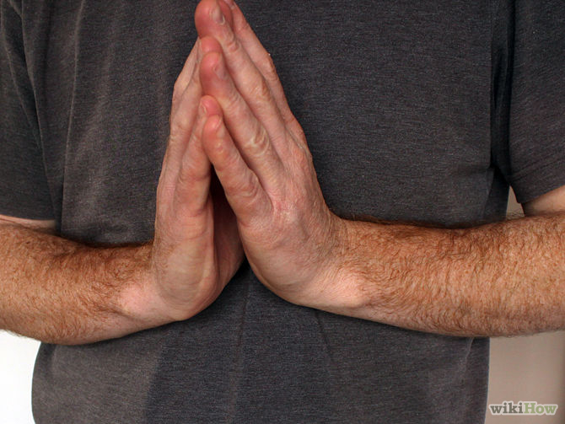
2. أكرم الله في نذورك (5: 4-7)
Notes:
If we truly respect the Lord in worship, we must keep our promises.

Slide 93

الفكرة الرئيسية في 5: 1-7
أكرم الله في
عبادتك و نذورك

Slide 94
الجامعة 6

Slide 95
كيف يمكننا عمل الأمرين معاً ؟
التمتع بالحياة
مخافة الله
Notes:
How can we be intentional to enjoy life and fear God?

Slide 96
1. عش كما لو أن الحياة زائلة (1: 1-11)
Notes:
Even the oldest people don't live very long.
Life's short-lived and fleeting cycles should move us to seek God.

Slide 97
2. عش كما لو أن العمل زائل (1: 12-6: 9)
Notes:
Every human endeavor doesn't last very long.

Slide 98
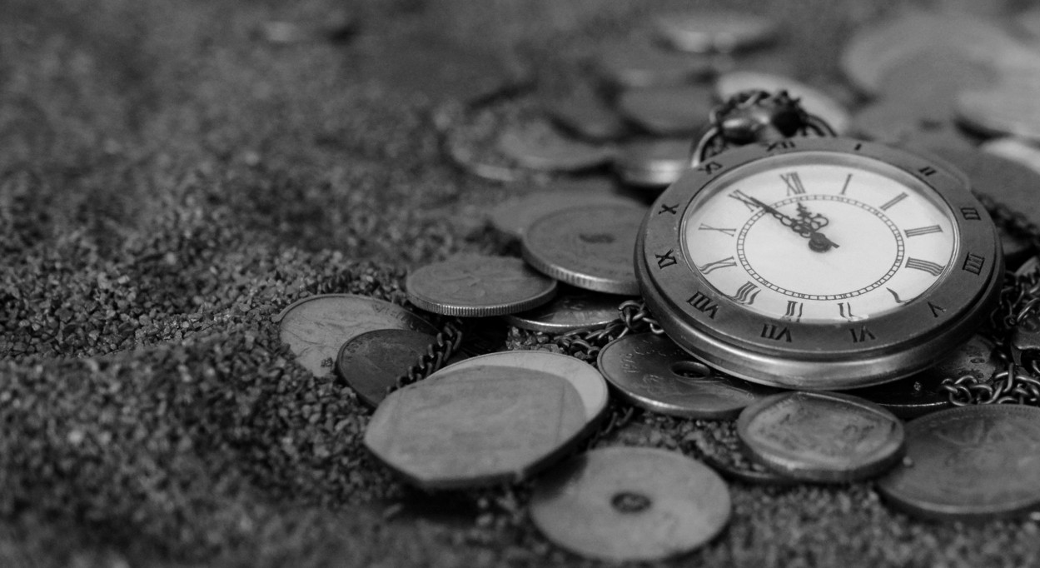
3. عش كما لو أن الحكمة زائلة
( 6: 10-11: 6)
Notes:
Even having the greatest discernment won't necessarily extend your life.

Slide 99
الجامعة
403
العمل والحكمة لا يدومان | Title | Title | Title
الشباب | الحكمة | العمل | الموضوع الطبيعة الزائلة ل
11:7–12:14 | 6:10–11:6 | 1:12–6:9 | 1:1-11
قلب الانسان | رأس الانسان | يد الانسان | انسانية الانسان
التقدم بالعمر | الجهل | العمل | الدوائر
المكان: الأرض ( "تحت الشمس") حوالي 935 قبل الميلاد | Text | Text | Text
Notes:
لكن الموضوع الآن ينتقل إلى المنطقة الزائلة الثالثة في القسم الأخير من الكتاب.
هذه المرة يتعلق الأمر بالشباب (اشرح مخطط الكتاب).
The major themes of human accomplishments (work) and human intellect (wisdom) dominate this book where Solomon declares them "meaningless" (NIV, NLT) or "vanity" (NASB, KJV). Probably better is "fleeting" or not lasting. The book ends by applying this fleeting nature of work and wisdom to youth.

Slide 100
الجامعة 7

Slide 101

الإنسان جاهل لذلك يجب أن يعتمد على خطة الله الثابتة والحكيمة (٧: ١-٩: ١٠).
Notes:
So why is this latter part of the book on wisdom in the Bible?
Some might think, “I agree. Life is more important than just work. What really makes life worthwhile is wisdom!” So now the topic shifts to addressing wisdom itself—but it will surprise you!

Slide 102

علامات الحكمة الحقيقية
الجامعة 7 : 15-29
د. ريك جريفيث • مرسسة الدراسات اللاهوتية الأردنية
CICFamily.com • BibleStudyDownloads.org

Slide 103

الحكمة عملية
تتضمن الحكمة الكتابية فن أن يكون المرء ماهرًا وناجحًا في علاقات المرء ومسؤولياته في الحياة ... يكون الفرد" ناجحًا "لأنه يوجه حياته وفقًا لمخطط الله الإلهي ، وخططه للعالم
روي ب. زوك، اللاهوت الكتابي للعهد القديم، 213

Slide 104

ما هي صفات الحكمة ؟
3 خصائص
(جا 7: 15-29)
Notes:
In chapter 7, we are going to look at some characteristics of wisdom.
What are the qualities of wisdom?

Slide 105

1. الحكمة متوازنة :
تتجنب النقيضين ما بين الإعتماد على البر الذاتي و العيش في الخطية (7: 15-18)

Slide 106
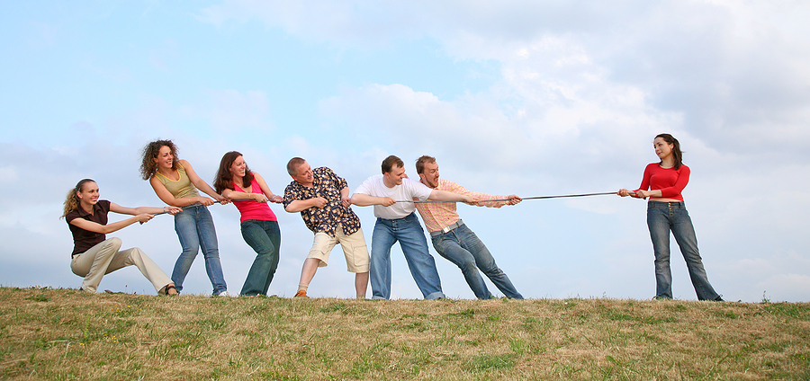
2. الحكمة قوية :
تتجنب الضعف بسبب العمى عن أخطائك الشخصية
(7: 19-22)

Slide 107

3. الحكمة متبصرة :
تتجنب التفكير أنك تمتلك كل الإجابات لكنها تقدم البصيرة
(7: 23-29)

Slide 108

الفكرة الرئيسية
الحكمة
متوازنة،
قوية
و
متبصرة
Notes:
The Myth of the Balanced Life—Success Comes from Imbalance, not Balance
http://goaltriangle.com/advanced-goal-setting/the-myth-of-the-balanced-life-success-comes-from-imbalance-not-balance/
Is your life "balanced"?
If you are one of the rare people who would answer yes, then here's a follow-up question: how long have you been "balanced" and how long do you expect it to last?
We're told by psychologists, talk show hosts, life-coaches, and parents that we should be seeking "more balance".
From my experience, people who are spending their time seeking a "balanced" life fall into two categories:
a) People who have not accomplished anything remarkable, and never will, because they are constantly striving for "balance" (and are thus secretly afraid that doing what it takes to achieve true success in one area will put them out of balance).
b) People who have already achieved amazing things in one (or many) areas of their lives, and are now attending to the previously ignored aspects. Better term here would be people seeking to "rebalance".
These are two vastly different approaches to living. And I'll argue that the second is more admirable than the first. You see,
To accomplish truly great things, you need to seek an imbalanced life.
This imbalance I'm referring to is usually temporary. And the degree of imbalance depends on your specific goals.
But make no mistake, achievement of your most important, most ambitious goals, you need to embrace imbalance.
Let's start with a simple example, using the three corners of The Goal Triangle: family/relationships, fitness and health, and finances/career.
Imagine trying this coming month to "balance" these. If you are accustomed to goal setting, you will quickly come up with measureable, timebound goals for this month in each area. And you'll make some progress. But will you accomplish anything truly great, without having to "borrow" time, energy, or resources from another area?
For examples, here are three truly great (in terms of ambitious) goals for 30 days:
Fitness: Lose 10 pounds of fat without losing muscle.
Family: Spend extra time every day with your teenage kids (or working on strategies), beyond what you are already spending, resulting in 50% fewer arguments each week.
Finances: Perform so well in your job, through ingenuity or extra effort, that you could ask your boss in 30 days for a 5% raise and she would grant it.
Are these the "best" goals? Maybe not, but they are all examples of amazing accomplishments for a single month.
Could anyone achieve all of them at once? Not a chance. (Ok, maybe 1 out of 1000 people could; I know I couldn't. But later in this article I'll share how you can accomplish them all, just not in the same month.)
In fact, each one of these is so ambitious that I would argue accomplishing even one of them would be difficult.
And doing so – accomplishing just one of them – would require some sacrifices in the other areas of your Goal Triangle. If you dedicated yourself to fat loss, you'll need to exercise more, spend more time planning your menus, extra time doing research into food and calories, and possibly even extra time meditating to get through the emotional/mental struggle involved in losing so much fat without losing muscle!
The best-case result: your family and your work are simply "maintained" at their previous level of effectiveness. The worst case: less time and energy for your family and work, either of which hurts those corners of your Goal Triangle.
In other words, for that month, you will be imbalanced.
I'll repeat it again, knowing that I'm repeating myself: To accomplish truly great things, you need to seek an imbalanced life.
Does That Mean The Other Areas Must Suffer?
No, it doesn't mean that the other areas must suffer. Quite possibly, you can still accomplish small things. In the example above, while focused on losing the fat, you should still able to do your job at work. You'd still spend time with your kids. You may even make a little progress on small goals in each of those areas, but that depends on how deep you need to go into the main goal (in this case, fat-loss).
The more ambitious your goal (in terms of aggressive timelines or amazing results), the more likely other areas of your life could decline.
This is "temporary imbalance in the interest of achieving something truly great."
How Much Imbalance Is Too Much?
Depending on your main goal, you may be willing to go deep into imbalance or not so much. There is no single formula.
Stephen Covey talks about the "emotional bank account". The basic concept is that you are always either making deposits into or withdrawals out of your life's key areas. With work, you are either doing things to improve your skills, relationships, and performance or you are letting those things slip a bit. With your family, you are either building stronger relationships or you are straining them. Same with your fitness.
Taking relationships as a deeper example, you can miss one of your kids' basketball games (a withdrawal from the emotional bank account) if you've already been to the past three games (previous deposits into the emotional bank account). You can only withdraw what you've deposited. If you are taking more withdrawals than you've made deposits, then you are in trouble. Once an account balance is negative, it not only takes much more effort to restore good standing; you may also never recover.
I'm not advocating having a negative account balance in any area of your life. So you have to stay very aware of the impacts of your chosen imbalance. If you take the imbalance too deep or for too long, you obviously have to pull back.
So how does imbalance actually result in a greater life, full of diverse areas of achievement?
The Key To Balancing Imbalance
A simple but extremely effective way to avoid too much imbalance is this:
Cycle your imbalance.
Focus on one area, intentionally being imbalanced, for a period of time. Then switch gears to a different area, while simply maintaining the gains you made in the first area.
Over time, you are actually achieving life-long balance, even though there is never a single point in time where you are balanced. Think of it as a helix, where you are cycling around but over time climbing higher and higher because you are periodically rebalancing your life.
How Often To "Rebalance"?
I like to think of most big things in longer blocks than a month. Three months works pretty well for most ambitious objectives, because it's enough time to accomplish truly great things but short enough that less attention to the other areas won't do too much damage. This gives you 4 really ambitious goals to accomplish each year.
But some goals may require longer periods of imbalance. If you've been a horrible dad for 10 years and suddenly want to be a great dad, you are going to need to make that your primary focus for much longer than 3 months, even if that means you make little to no progress on career and fitness.
And some goals could take shorter than 3 months. For example, quitting smoking.
You're not looking for a balanced life, you're looking to constantly shift your balance one way then another.
And the magic of this is that once you achieve an ambitious goal, it usually is long lasting with reduced effort. You focus on learning the basics of a certain language, and then maintaining your fluency is easier than the initial learning. You focus for a few months really hard on learning everything about the right way to eat, even to the point where other parts of your life become secondary, but then you have that knowledge. It doesn't go away. It's like an investment.
What Goals Are Worth Being Imbalanced Over?
When you're setting a goal that feels really ambitious, ask "Is this goal really important enough to me that I'm willing to be imbalanced as I pursue it? Am I willing to somewhat neglect other areas of my life to achieve it?"
If it is truly a great, ambitious goal, then you should feel some butterflies in your stomach as you ask those questions. Achieving great things doesn't come easily. If you don't feel butterflies, then maybe it's not ambitious enough to earn the description of "truly great".
Perhaps there's a better big, ambitious goal to pursue. One whose achievement is worth being "temporarily imbalanced".

Slide 109
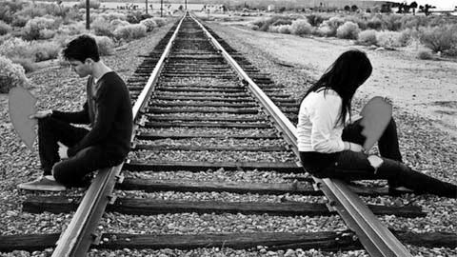
أسئلة
متوازنة : هل تحفظني الحكمة من النقيضين ؟
قوية : هل تحفظني الحكمة مستقراً ؟
متبصرة : هل تنقي الحكمة فكري لأرى الحقيقة ؟
(Swindoll, Living on the Ragged Edge Study Guide, 73).
Notes:
We can't have Christ's wisdom without first having Christ. Do you know him?
In what area of your life do you need balance, strength, or insight? Identify it and ask God's wisdom and courage to put this wisdom to work!

Slide 110
الجامعة 8

Slide 111
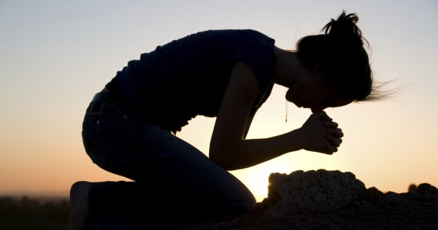
الخضوع و الفرح
الجامعة 8
د. ريك جريفيث • مؤسسة الدراسات اللاهوتية الأردنية
CICFamily.com • BibleStudyDownloads.org

Slide 112
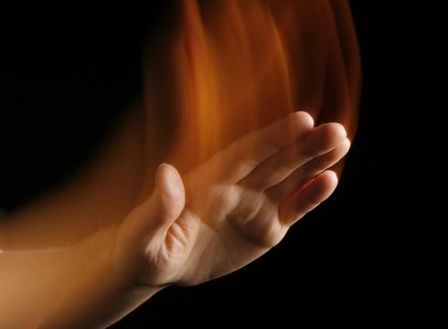
كيف يجب أن نتجاوب مع
السلطة
لكل من الله و الناس ؟

Slide 113

1. طع السلطات بسبب الفوائد العديدة (8: 1-9)

Slide 114
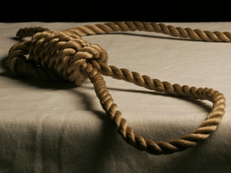
2. نحن نعاقب الأشخاص الخطأ – لهذا فإنها تحيرنا (8: 10-14)

Slide 115

من نعاقب ؟
نحن لا نعاقب الأشخاص السيئين
(8: 10-13)
نحن نعاقب الشخاص الصالحين بدلاً منهم
(8: 14)

Slide 116
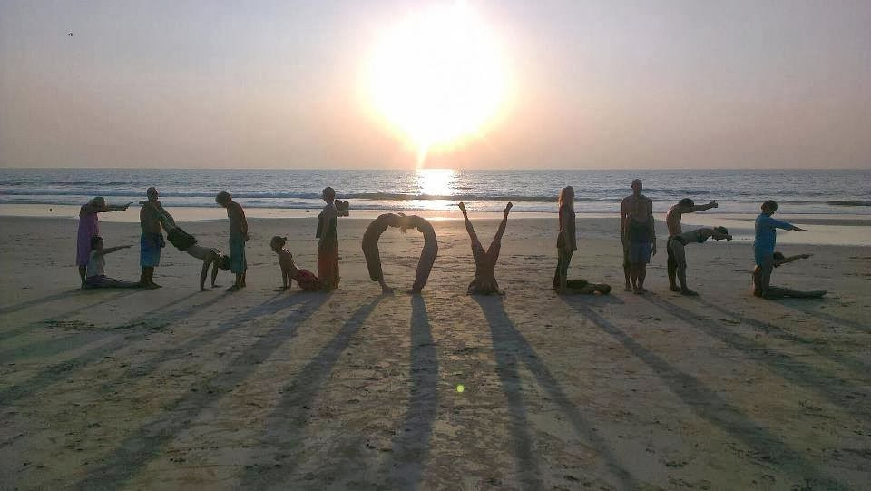
3. تمتع بالحياة و اخضع لله حتى لو لم يخبرنا عن أسبابه (8: 15-17)

Slide 117

فمدحت الفرح لأنه ليس للإنسان خير تحت الشمس إلا أن يأكل و يشرب و يفرح
و هذا يبقى له في تعبه مدة أيام حياته التي يعطيه الله إياها تحت الشمس
(8: 15)

Slide 118

اخضع بتواضع للناس و الله
و سوف تنال الفرح
الفكرة الرئيسية في الجامعة 8

Slide 119

أين تحتاج أن
• تخضع للسلطة ؟
• تدرك فهمك المحدود ؟

Slide 120
الجامعة 9

Slide 121

المستقبل
غير مؤكد
Website

Slide 122

كيف يتعامل معظم الناس
مع مستقبلنا غير المؤكد ؟
المذهب المادي
مذهب المتعة
المذهب الإنساني
المذهب القدري

Slide 123

كيف نتجاوب مع
المستقبل غير المؤكد ؟
الجامعة 9: 1-10
واقعنا
(1-6)
تجاوبنا
(7-10)
Notes:
Transition: Solomon first tells us the reality that we all face...

Slide 124

1. مستقبلك غير المؤكد يتضمن الموت المؤكد (9: 1-6)
Notes:
You know nothing of what will happen to you except that you will die!

Slide 125

75 عامًا من الوفيات في الولايات المتحدة ،
1935-2010
مراكز السيطرة على الأمراض والوقاية منها
Notes:
Is the death rate goinng up or going down?
____________
Although the number of deaths increased over the 75 years, the risk of dying decreased
NCHS Data Brief
Number 88, March 2012
Donna L. Hoyert, Ph.D.
http://www.cdc.gov/nchs/data/databriefs/db88.htm

Slide 126

نسبة الوفيات 1992-1996
معدل الوفيات العالمي
Notes:
The Onion: America's Finest News Source, reports…
GENEVA, SWITZERLAND—World Health Organization officials expressed disappointment Monday at the group's finding that, despite the enormous efforts of doctors, rescue workers and other medical professionals worldwide, the global death rate remains constant at 100 percent.
Death, a metabolic affliction causing total shutdown of all life functions, has long been considered humanity's number one health concern. Responsible for 100 percent of all recorded fatalities worldwide, the condition has no cure.
"I was really hoping, what with all those new radiology treatments, rescue helicopters, aerobics TV shows and what have you, that we might at least make a dent in it this year," WHO Director General Dr. Gernst Bladt said. "Unfortunately, it would appear that the death rate remains constant and total, as it has inviolably since the dawn of time."
News • survival • ISSUE 31•02 • Jan 22, 1997
http://www.theonion.com/articles/world-death-rate-holding-steady-at-100-percent,1670/

Slide 127

2. بما أنك ستموت تمتع بالحياة و اعمل بجد الآن (9: 7-10)

Slide 128

اذهب كل خبزك بفرح و اشرب خمرك بقلب طيب لأن الله منذ زمان قد رضي عملك (9: 7)
Notes:
Enjoy life as God enables (9:7-9).

Slide 129

الفكرة الرئيسية في الجامعة 9: 1-10
بما أنك لا تعرف المستقبل فاعمل بجد و تمتع بالحياة

Slide 130
الجامعة 10

Slide 131

لماذا لا تقود الحكمة
إلى النجاح دائماً ؟

Slide 132

1. الحياة ليست عادلة
(9: 11-10: 7)
Notes:
The inequities of life afflict the wise as well as the rest of us!
Our existence does not have all accounts settled fairly yet.
Wisdom recognizes this truth that humanity is biased and inequitable.

Slide 133

2. الحياة ليست مؤكدة
(10: 8-11)
Notes:
The unreliable nature of life hinders wisdom.

Slide 134

لا تثق
بالحكمة
ثق بالله

Slide 135
الحمقى
Notes:
Today I will speak on something I do not recall ever hearing a message about!
• Fools! We all have to deal with fools.

Slide 136

الحمقى
كلنا نعرف واحداً منهم

Slide 137

الحمقى
كلنا كنا واحداً منهم
Notes:
I've been a fool this very week!
So I can speak with experience!

Slide 138

كيف نتعامل مع الشخص الأحمق ؟
Notes:
We all need to know how to deal with fools. There are plenty of them around.
My challenge in addressing this passage relevantly is to talk about fools without being foolish myself. How specific should I be? What one person thinks is a fool, another person considers a hero.

Slide 139

1. الوصف :
أقوال
و أعمال
الأحمق
مدمرة
(10: 12-19)
Notes:
Fools both speak and act in a way that ruins.

Slide 140

2. تحذير: لا تنتقد بشكل خاص السلطات الحمقاء لأنها قد تكتشف ذلك (10:20).
Notes:
Watch your tongue concerning your boss—or it might bite you.

Slide 141

لا تنتقد قائدك الأحمق
الفكرة الرئيسية في 10: 12-20
Notes:
When it comes to the superior with whom you disagree…
Keep your thoughts to yourself!

Slide 142

هل انتقدت رئيسا ؟
الانتقاد يتطلب القليل من الحجم.
Notes:
Have you been critical of your church leaders, even in private?
Do you join the company gossip about your boss?
How quickly do you judge the decisions of your PM, president, judges, government officials, or other leader?

Slide 143
الجامعة 11

Slide 144

كيف يؤثر
عليك المستقبل غير المؤكد ؟
• العطاء ؟ • الإستثمار ؟ • العمل ؟
Notes:
How does an uncertain future influence your giving?
How does an uncertain future influence your investments?
How does an uncertain future influence your work?

Slide 145

كيف يجب أن يؤثر عليك
مستقبلك غير المؤكد ؟

Slide 146

1. أعط بسخاء و استثمر بحكمة (11: 1-3)
Notes:
Hold money loosely but discerningly since you don't know the future

Slide 147

ارم خبزك
على وجه المياه
فإنك تجده
بعد أيام كثيرة
(11: 1) فاندايك
افعل الخير
حيثما أمكنك ذلك
فبعد وقت
طال أو قصر
ستجد أن ذلك قد عاد عليك بالخير
(11: 1) المبسطة
Notes:
“Cast your bread upon the waters,” says the NIV. And what will you get? Soggy bread?
What’s the point?
Give generously, for your gifts will return to you later (11:1)
The NLT sees this exclusively referring to business profits [read NLT]
However, can’t it also refer to giving?

Slide 148

أعط نصيباً لسبعة و لثمانية أيضاً لأنك لست تعلم أي شر يكون على الأرض (11: 2)
Notes:
Don't hoard, but give and invest since you don't know the future (11:2).

Slide 149

2. اعمل بجد بسبب المستقبل غير المؤكد (11: 4-6)
Notes:
Don’t let your ignorance of the days to come lead to apathy.

Slide 150

أعط بسخاء، استثمر بحكمة و اعمل بجد
بما أنك لا تعرف مستقبلك
الفكرة الرئيسية في 11: 1-6
Notes:
Ignorance of the future should give us wisdom about money and work (MI restated).

Slide 151
كيف يمكننا عمل الأمرين معاً ؟
التمتع بالحياة
خوف الله
Notes:
How can we be intentional to enjoy life and fear God?

Slide 152
1. عش كما لو أن الحياة زائلة (1: 1-11)
Notes:
Even the oldest people don't live very long.
Life's short-lived and fleeting cycles should move us to seek God.

Slide 153
2. عش كما لو أن العمل زائل (1: 12-6: 9)
Notes:
Every human endeavor doesn't last very long.

Slide 154
3. عش كما لو أن الحكمة زائلة
(6: 10-11: 6)
Notes:
Even having the greatest discernment won't necessarily extend your life.

Slide 155

4. عش كما لو أن الشباب زائل
(11: 7-12: 14)
Notes:
Young people aren't young for very much of their lives.

Slide 156
الجامعة
403
العمل والحكمة لا يدومان | Title | Title | Title
الشباب | الحكمة | العمل | الموضوع الطبيعة الزائلة ل
11:7–12:14 | 6:10–11:6 | 1:12–6:9 | 1:1-11
قلب الانسان | رأس الانسان | يد الانسان | انسانية الانسان
التقدم بالعمر | الجهل | العمل | الدوائر
المكان: الأرض ( "تحت الشمس") حوالي 935 قبل الميلاد | Text | Text | Text
Notes:
لكن الموضوع الآن ينتقل إلى المنطقة الزائلة الثالثة في القسم الأخير من الكتاب.
هذه المرة يتعلق الأمر بالشباب (اشرح مخطط الكتاب).
The major themes of human accomplishments (work) and human intellect (wisdom) dominate this book where Solomon declares them "meaningless" (NIV, NLT) or "vanity" (NASB, KJV). Probably better is "fleeting" or not lasting. The book ends by applying this fleeting nature of work and wisdom to youth.

Slide 157

كيف تفرح بشبابك ؟
الجامعة 11: 7-12: 7)
د. ريك جريفيث, مؤسسة الدراسات اللاهوتية الأردنية
BibleStudyDownloads.org
Notes:
Today we see how to enjoy your youth.

Slide 158


هل أنت شاب ؟
Notes:
But are you a youth? How would you know?

Slide 159

ما هي مراحل الحياة ؟
Notes:
Are you a youth or not? That depends on how many stages of life exist. But in its most basic sense, I think life has essentially three stages…

Slide 160

ثلاث مراحل للنساء
1. إزعاج الأب
2. إزعاج الزوج
3. إزعاج الصهر
Notes:
One person says that the three stages for women include: (1) annoying her dad, (2) annoying her husband, and (3) annoying her son-in-law.
What a sad evaluation that is!

Slide 161


ثلاث مراحل للرجال
1. الإيمان بسانتا 2. عدم الإيمان بسانتا 3. أنت سانتا
Notes:
For men the stages are: (1) You believe in Santa, (2) You don't believe, and (3) You are Santa!
Seriously speaking, though…

Slide 162

ثلاث مراحل في الحياة
ما الذي يجب أن يسعى إليه الشاب في الحياة ؟
الشباب
0-30
الشباب
0-30
منتصف العمر
30-60
الشيخوخة
60-90
Notes:
Youth includes birth up to about age 30, since by that time most of us get married and are on our own.
Mid-life starts quite early in this depiction at age 30 and goes to age 60.
Nowadays many people live into their 80s and even their 90s, so old age would refer to ages 60-90.
What happens in stage 1 will certainly influence stages 2 and 3, so youth is crucial. This raises the important question: What should youth pursue in life? How should they live>

Slide 163

ثلاث مراحل في الحياة
ما الذي يجب أن يسعى إليه الشاب في الحياة ؟
التركيز على مسعيين
الشباب
0-30
جا 11: 7-12: 7
Notes:
This passage specifically shows two pursuits every youth should have. However, it actually relates to all of us, whether youth or not. Even if you are not a youth, you certainly relate to youth and can help them with this passage. This means that you are closer to aging, which this passage also addresses!
Solomon gives us God’s two key priorities for youth in Ecclesiastes 11:7–12:7. Let’s listen in!

Slide 164

1. تمتع بالحياة الآن قبل مجيء الدينونة و الموت (11: 7-10)
Notes:
Live each day with joy because you’ll account for it and it might be your last.

Slide 165

2. أكرم الله كخالق قبل الشيخوخة و الموت (12: 1-7)
Notes:
Respect the Lord as a young person because you soon will be elderly.

Slide 166
الجامعة 12

Slide 167

فاذكر خالقك في أيام شبابك قبل أن تداهمك سنوات الشيخوخة الصعبة لأنك حينئذ ستقول أين سعادتي (12: 1)
فاذكر خالقك في أيام شبابك (12: 1)
Notes:
Honor your Creator now.

Slide 168
1. الموضوع : الحياة زائلة (12: 8)
باطل الأباطيل
قال الجامعة
الكل باطل
الكلمة المفتاحية في سفر الجامعة
Notes:
Sounds dismal, doesn't it? Maybe you're saying, "Can't you offer anything more positive than this today? If life is so short then what value is there in listening to Solomon—or you, for that matter?" Good question. Actually, I have nothing of value to say today except what God says, and He says in verses 9-12 that his word is…

Slide 169

2. السلطة : عش بحسب كلمات الله
(12: 9-12)

Slide 170

كلمات الله مهمة
78
بقي أن الجامعة كان حكيماً و أيضاً علم الشعب علماً ووزن و بحث و أتقن أمثالاً كثيرة 10 الجامعة طلب أن يجد كلمات مسرة مكتوبة بالإستقامة كلمات حق (جا 12: 9-10)
Notes:
Solomon put his wisdom to work by teaching (12:9-10).
Solomon was a wise man who taught others knowledge (12:9a).
Solomon taught with proverbs (12:9b-d).
Some proverbs he thought up himself (12:9b).
Some proverbs he got from others (12:9c).
Some proverbs he arranged together [in the book of Proverbs?] (12:9d).
Solomon taught with the best words (12:10).
He used words that were aesthetically pleasing (12:10a).
He wrote with precision to guard the truth (12:10b).

Slide 171

حكمة الكتاب المقدس
78
11 كلام الحكماء كالمناسيس و كأوتاد منغرزة أرباب الجماعات قد أعطيت من راع واحد 12 و بقي فمن هذا يا ابني تحذر (جا 12: 11-12أ)
Notes:
In contrast, man's books provide no ultimate answers and wear us out (12:12).
Don't rely on books other than words of the wise (12:12a).

Slide 172

لعمل كتب كثيرة
لا نهاية
(جا 12: 12ب)
Notes:
Man's many books still have not answered our most vital questions (12:12b).

Slide 173

و الدرس الكثير تعب للجسد
(12: 12ت)

Slide 174

3. الخلاصة : احترم و أطع الله لأن هذا ينطبق على الجميع (12: 13-14)
Notes:
Live in awe of God and do what He says so that you'll always be doing the right thing.

Slide 175

فلنسمع ختام الأمر كله
اتق الله و احفظ وصاياه
(12: 13أ-ب)
لكن لماذا ؟
Notes:
You'll succeed when you respect God's person (13a).
Fearing Him means living aware of his awesome love for you!
You'll also succeed when you follow God's standards (13b). Do what He says!
Realize that he gives us commands to live by because he has your best interest in mind

Slide 176
فلنسمع ختام الأمر كله
اتق الله و احفظ وصاياه
لأن هذا هو الإنسان كله
(12: 13)
Notes:
Respecting and obeying God is the main task for which we'll be accountable (13c-14).
Respect and obey God as it ensures you'll do everything else that's important (13c).

Slide 177

نفس القول بطريقة مختلفة
احترم و أطع الله
لتنهي بشكل جيد

Slide 178
كيف يمكننا فعل الأمرين معاً ؟
التمتع بالحياة
خوف الله
Notes:
How can we be intentional to enjoy life and fear God?

Slide 179
الفكرة الرئيسية
كن متعمداً أن تعيش كما لو أن الحياة زائلة بما يشمل العمل، الصحة و الشباب
Notes:
Since life is brief, make the most of it by living for your Creator—then you will be truly happy!

Slide 180
1. عش كما لو أن الحياة زائلة (1: 1-11)
Notes:
Even the oldest people don't live very long.
Life's short-lived and fleeting cycles should move us to seek God.

Slide 181
2. عش كما لو أن العمل زائل (1: 12-6: 9)
Notes:
Every human endeavor doesn't last very long.

Slide 182
3. عش كما لو أن الحكمة زائلة
(6: 10-11: 6)
Notes:
Even having the greatest discernment won't necessarily extend your life.

Slide 183
4. عش كما لو أن الشباب زائل
(11: 7-12: 14)
Notes:
Young people aren't young for very much of their lives.

Slide 184
فلنسمع ختام الأمر كله
اتق الله و احفظ وصاياه
(12: 13أ-ب)
لكن كيف ؟
Notes:
Before I asked WHY we should fear and obey God.
Now I ask HOW we can do it.
Well, it comes down to…

Slide 185

مساعيك ؟
Notes:
What is your greatest pursuit in life? What are you intentional about?
Each of us is intential. The question is what we are intentional about.
Where do you run? What's your passion?
Wisdom? Wine? Work? Women? Wealth?

Slide 186

Bible Reading Plans
هل أنت
جائع
لكلمة الله ؟
Notes:
You may need to read other books more than this Book, but may I encourage you to read this Book first? Make it your daily passion to get God's view on life before you get any other!

Slide 187

Bible Reading Plans
5 دقائق/يوم = 1 /288 جزء من اليوم
bible-reading.com
Notes:
Are you willing to tell God even right now that you'll read this Book at least 5 minutes daily—for the rest of your life?
In 1977 I committed to reading the Bible at least 5 minutes a day—but that's only 1/12th of an hour and 1/288th of a day! Not really a big decision…
If you won't make a commitment even this small, then I can offer little hope that you will be successful in what really counts in life.
But if you will commit to allow His words to change you daily, you will be making one of the best decisions possible.

Slide 188
Black

Slide 189


وعظ العهد القديم at BibleStudyDownloads.org
أحصل على العرض التقديمي و النص مجاناً

